Slide 1
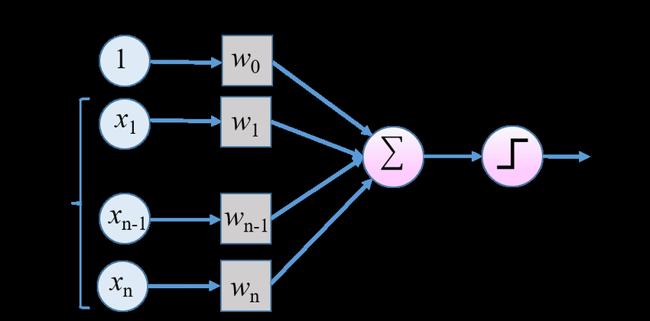

Perceptron de camada única

Slide 2
Implementação

Slide 3
Implementação
Função de ativação
Sigmoid
Validação cruzada
K = 5
Oito base de dados

Slide 4
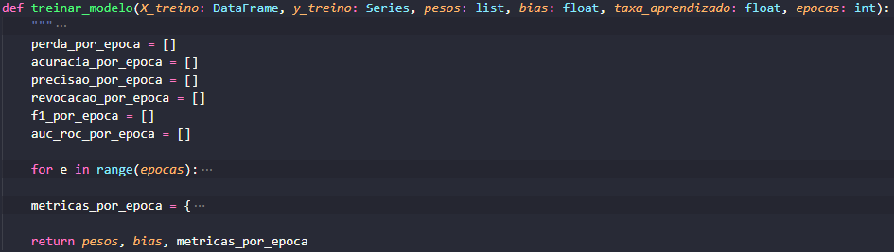
Implementação
Treinamento

Slide 5
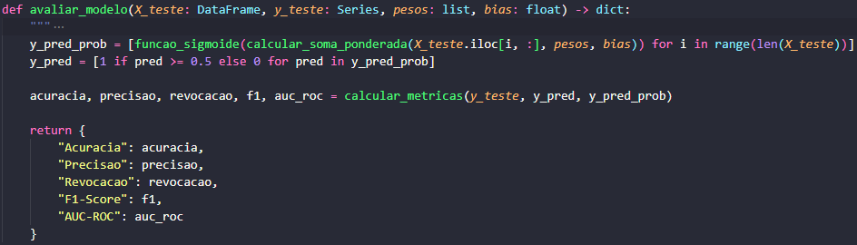
Implementação
Treinamento

Slide 6
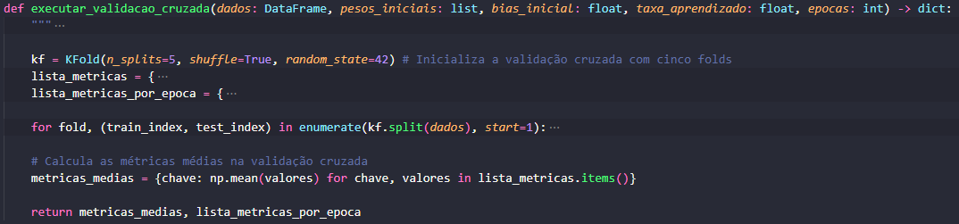
Implementação
Treinamento

Slide 7
Resultados

Slide 8
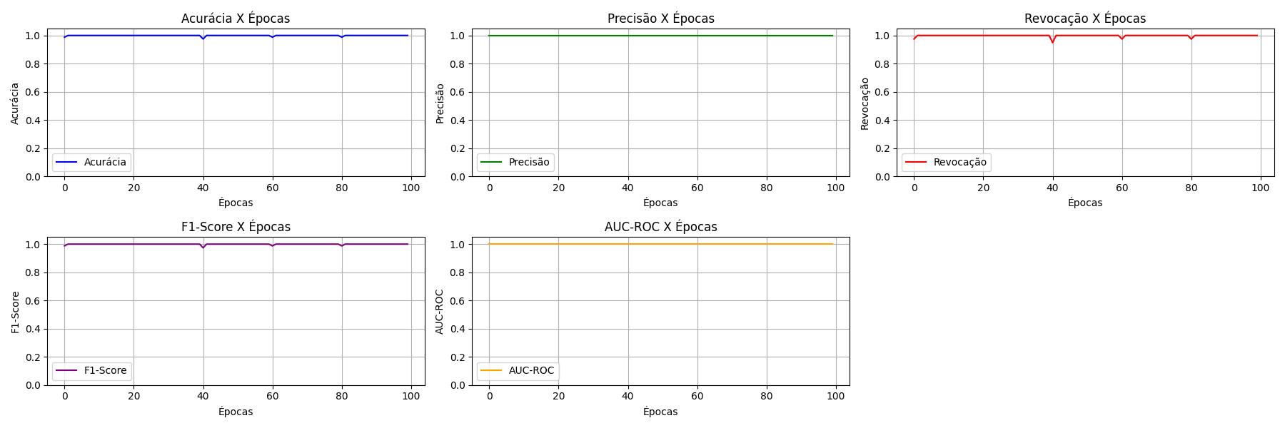
Dados 2D Linear e Balanceada

Slide 9
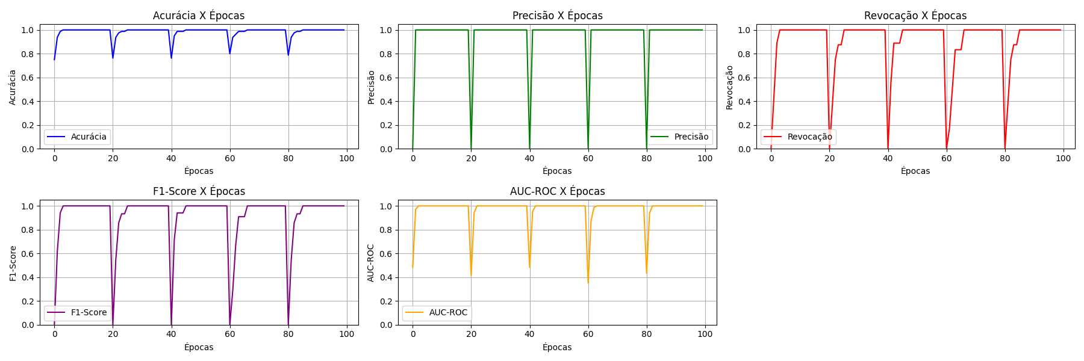
Dados 2D Linear e Não Balanceada

Slide 10
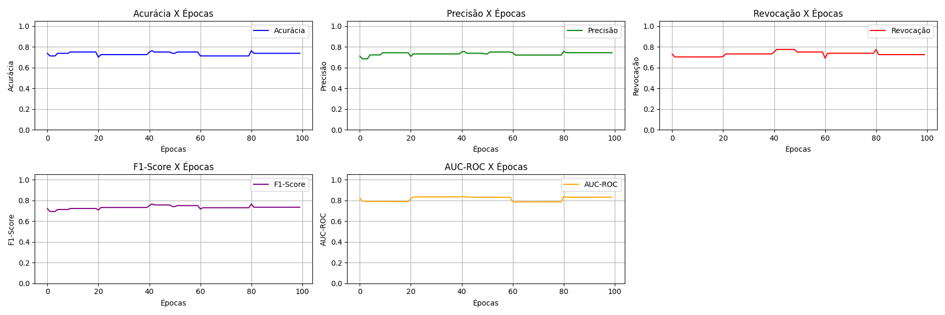
Dados 2D Não Linear e Balanceada

Slide 11
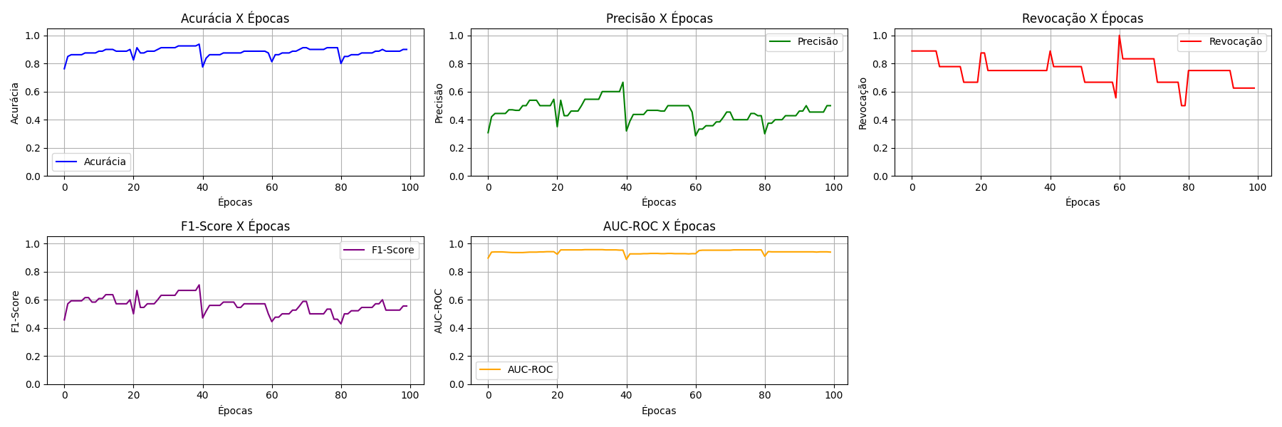
Dados 2D Não Linear e Não Balanceada

Slide 12

Dados 5D Linear e Balanceada

Slide 13
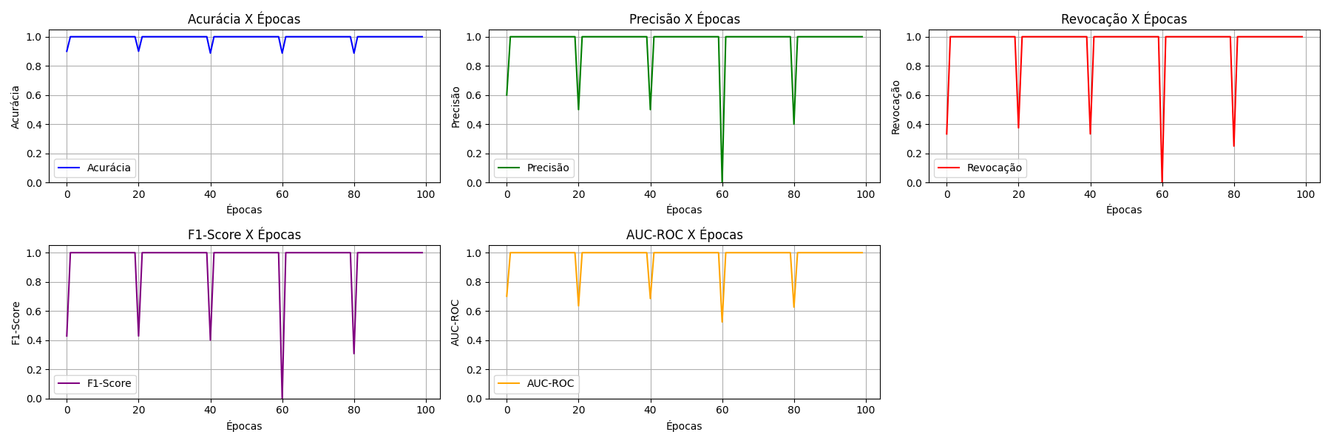
Dados 5D Linear e Não Balanceada

Slide 14
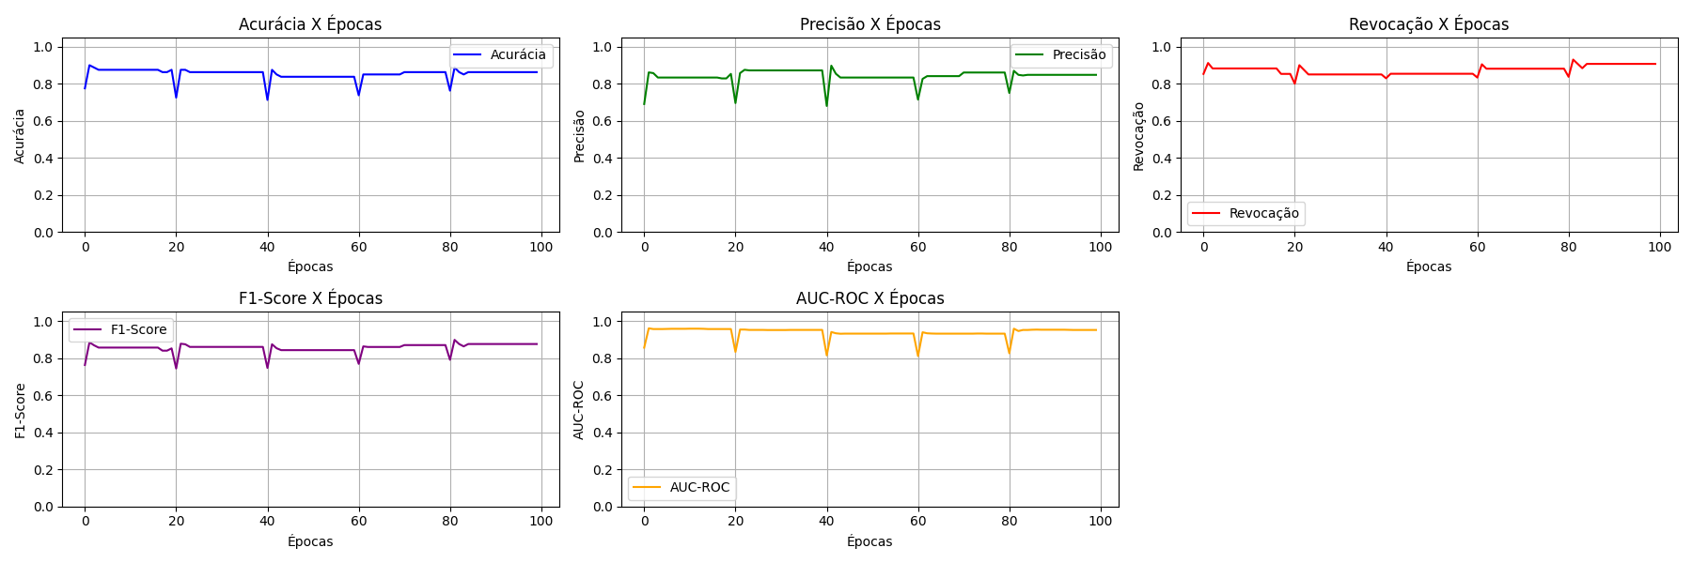
Dados 5D Não Linear e Balanceada

Slide 15
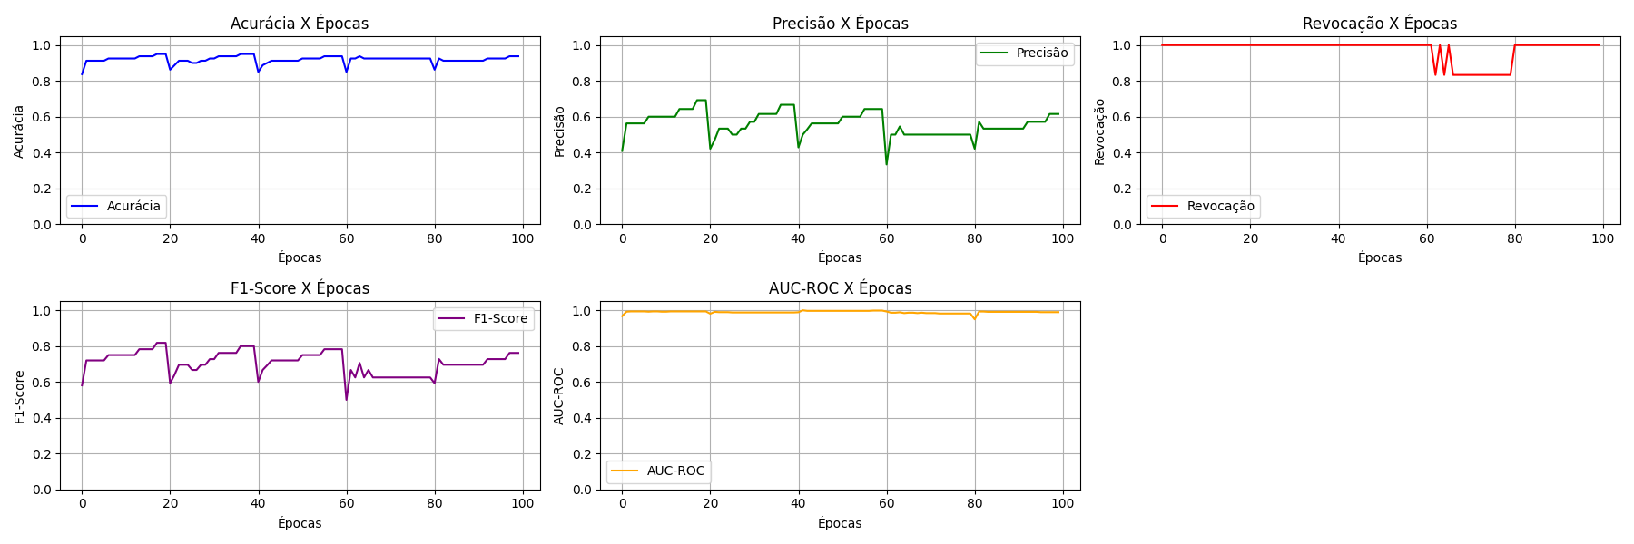
Dados 5D Não Linear e Não Balanceada

Slide 16
Muito obrigado pela atenção!

